Slide 1
108課綱說明

Slide 2
大學入學管道
繁星推薦
個人申請
分科測驗
其他管道
學測成績
在校排名
學測成績
學習歷程
考試分發
各校決定
一月學測
三月繁推
一月學測
四月申請
七月考試
各校自訂
約10%-15%
約50%
剩餘名額
極少數

Slide 3
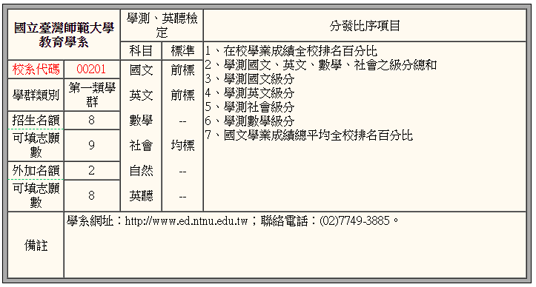
繁星推薦簡介
學測達標
校內排名
報名確認
大學比序
公告結果
體育、美術也計算
計算到高三上為止
醫學系有面試

Slide 4
個人申請簡介
學測達標
報名確認
面試審查
公告結果
學習歷程檔案

Slide 5
學習歷程簡介
基本資料
學業成績
課程學習成果
多元學習成果
幹部紀錄、社團成果、競賽表現、志工服務等
出缺席、獎懲紀錄等
課程成績
重補修
課程報告、實驗紀錄等
學校填報
學校填報
學生填報
老師認證
學生填報
畢業資格
影響在校排名
(繁星推薦)
學習歷程
(個人申請)
學習歷程
(個人申請)

Slide 7
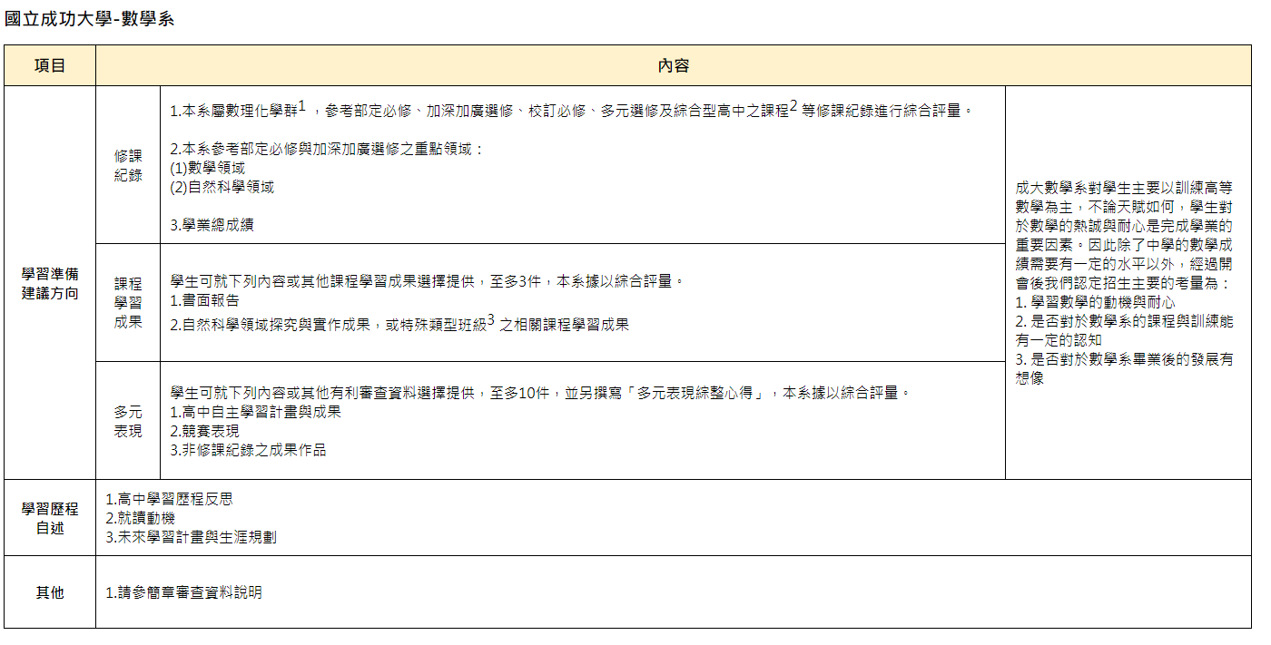
搜尋關鍵字：大學招聯會 學習歷程

Slide 8
文生中學規劃與建議
在不確定前提下，繁星與申請並行
以課業為主，課程成果重質不重量
高一：校定必修、多元選修
高二：探究實作、多元選修、第二外語
多元表現，強烈建議自主學習必備

